Slide 1
Ansible + Docker
Курс: Технології розгортання інформаційних систем

Slide 2
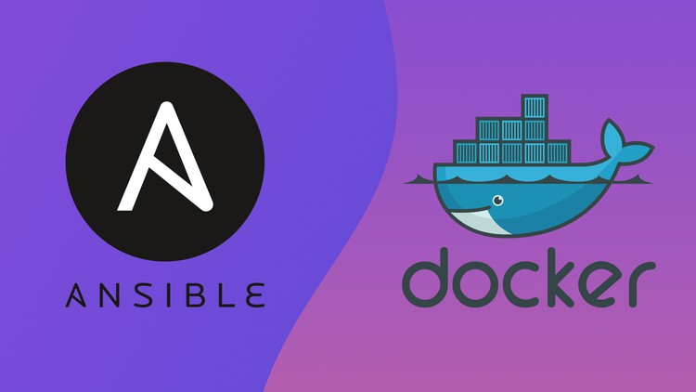
Керування Docker через Ansible
Docker - програмне забезпечення для автоматизації розгортання та керування програмами в середовищах з підтримкою контейнеризації , контейнеризатор додатків.
Автоматизація контейнерів Docker за допомогою Ansible забезпечує:
Гнучкість
Аудиторність
Універсальність

Slide 3
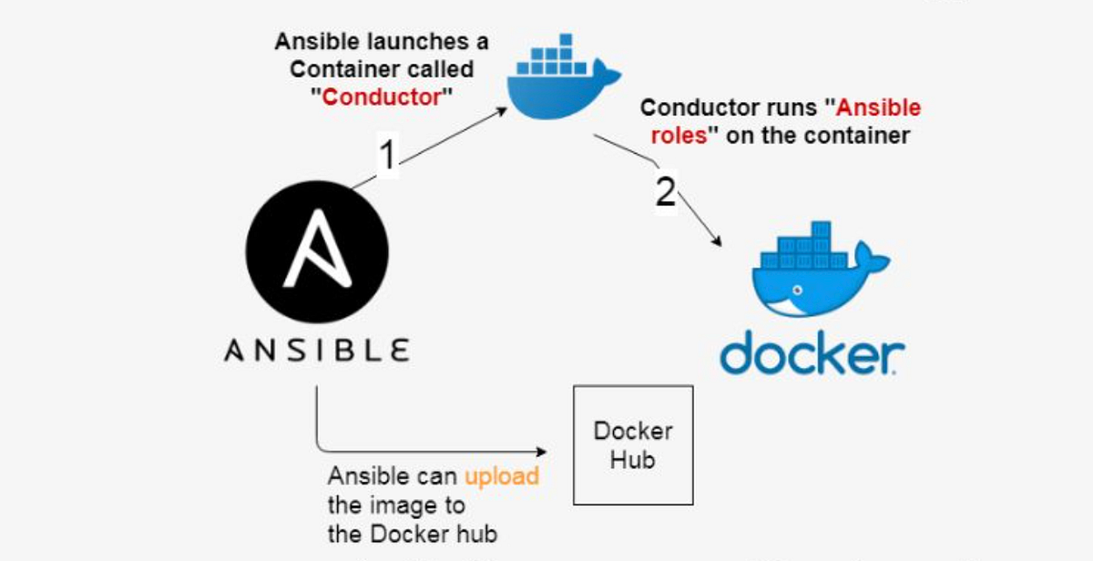

Slide 4
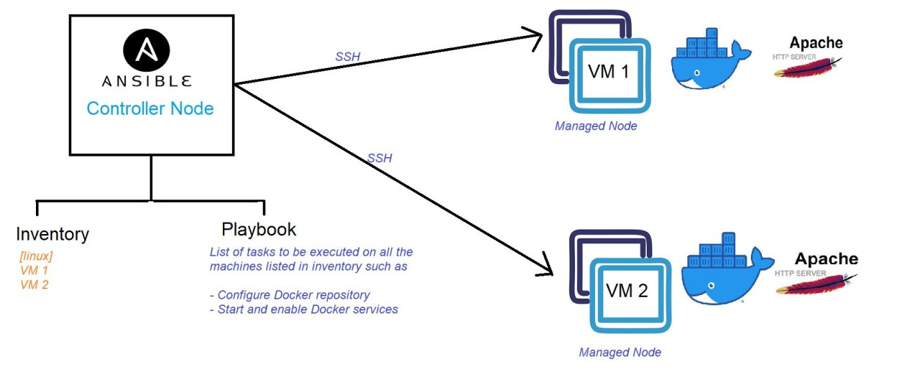

Slide 5
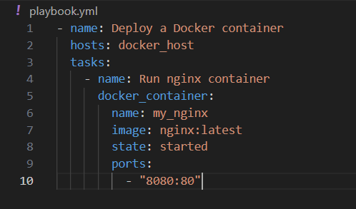
Приклад Ansible playbook

Slide 6
Основні docker-модулі в Ansible
Модуль | Опис | Приклад використання
docker_container | Керування контейнерами: створення, запуск, зупинка, видалення. | Запуск Nginx-контейнера з мапінгом портів.
docker_image | Робота з Docker-образами: завантаження, створення, видалення, пуш до реєстру. | Завантаження образу nginx:latest з Docker Hub.
docker_network | Налаштування Docker-мереж для зв’язку між контейнерами. | Створення bridge-мережі для контейнерів.
docker_volume | Керування Docker-томами для персистентного зберігання даних. | Створення тому для бази даних MySQL.

Slide 7
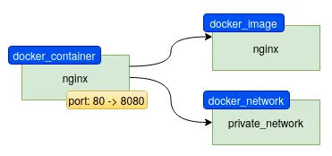
Модулі docker_container та docker_image в Ansible
Ключові параметри docker_container
name - image - state - ports - env - volumes
Ключові параметри docker_image
- name - state - source - tag - pull

Slide 8

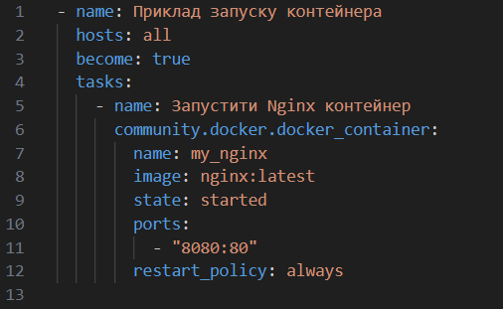
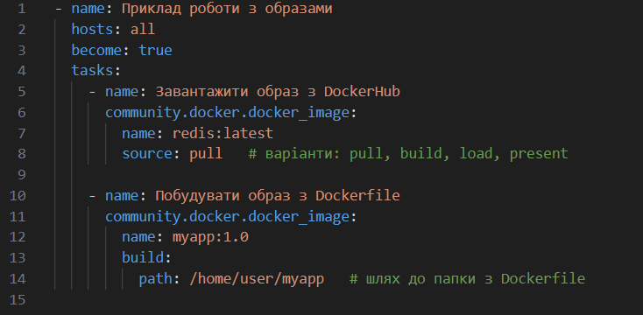
Запуск docker_container, docker_image
На керованому хості має бути встановлений Docker
Має бути встановлений Ansible collection для Docker
У playbook вказуєм:
Запуск контейнера
Запуск контейнера

Slide 9
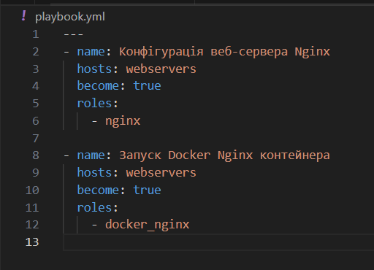
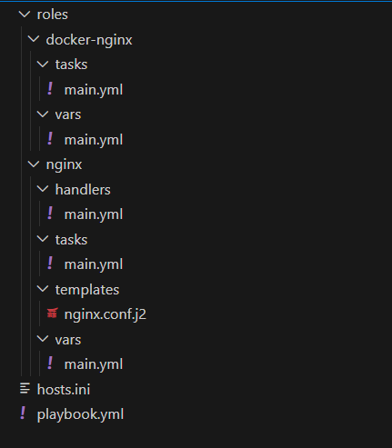
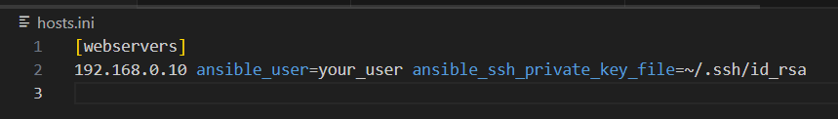
Практика: запуск контейнерів з Ansible
Структура:
Playbook:
Інвентарний файл:

Slide 10
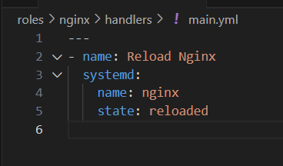
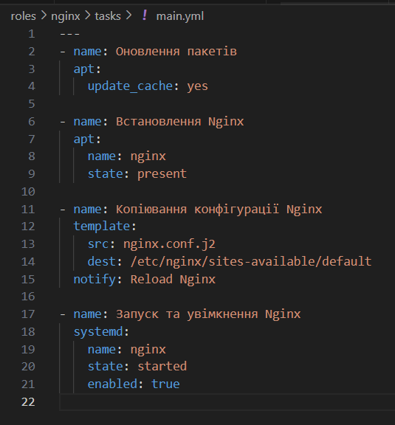
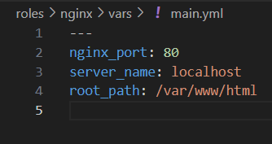
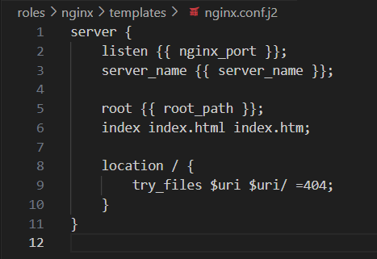
Практика: запуск контейнерів з Ansible

Slide 11
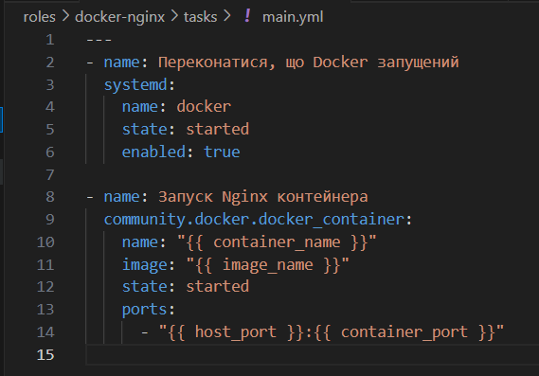
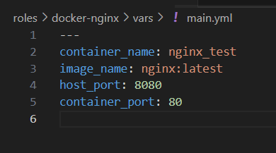
Практика: запуск контейнерів з Ansible

Slide 12
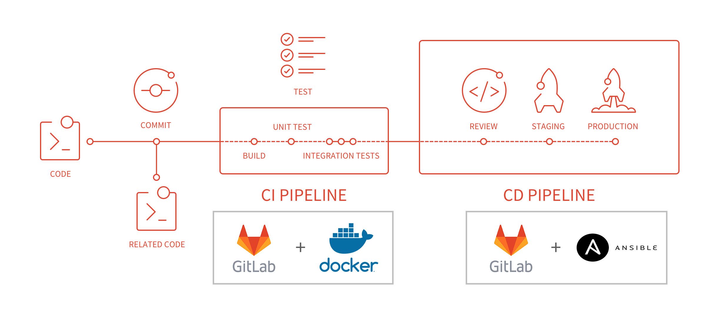
Що таке CI/CD?
CI/CD – це набір методик розробки програмного забезпечення, які автоматизують процеси збирання, тестування та розгортання коду для прискорення доставки, підвищення надійності та якості продукту.

Slide 13
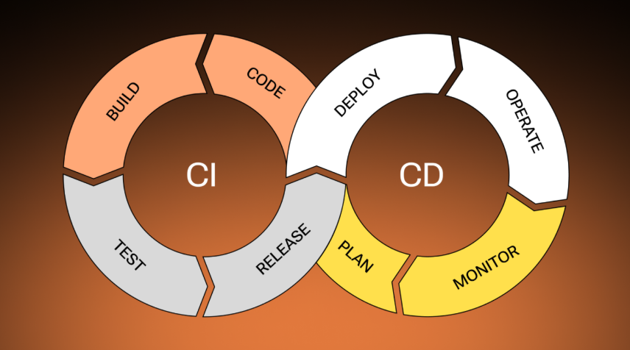
CI/CD
Практика CI/CD використовується для того, щоб:
підвищити якість програмного забезпечення;
скоротити час виходу нових релізів;
забезпечити стабільність і передбачуваність процесу розробки.

Slide 14
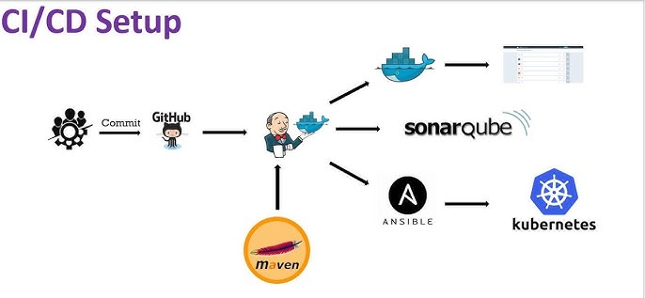

Slide 15
CI/CD
Кроки в CI/CD:
CI (Continuous Integration)
Кожен пуш у main/master запускає pipeline (GitHub Actions / GitLab CI).
Pipeline збирає Docker-образ додатку і пушить його в реєстр (DockerHub, GitLab Registry, GCP Artifact Registry, AWS ECR).
CD (Continuous Deployment)
Ansible playbook підключається до сервера.
Завантажує свіжий образ.
Запускає контейнер з новою версією додатку (замінюючи старий).

Slide 16
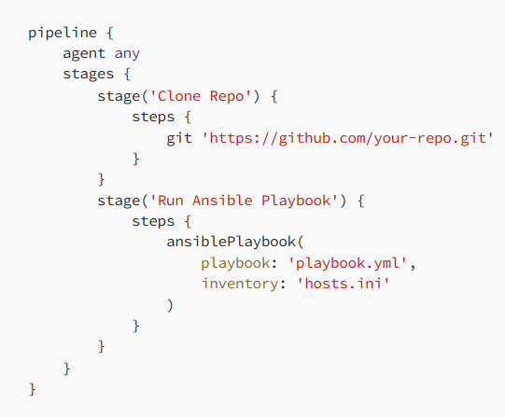
Приклади інтеграції CI/CD
Ansible in Jenkins Pipeline:
Use Jenkins to run Ansible playbooks as part of your pipeline.

Slide 17
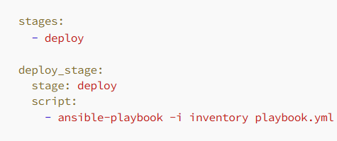
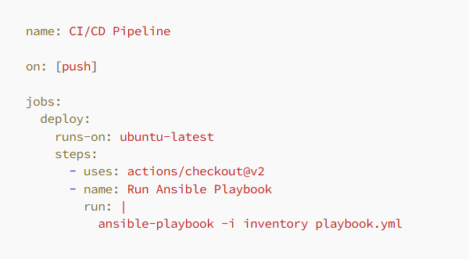
Приклади інтеграції CI/CD
Ansible in GitLab CI:
Ansible in GitHub Actions:
Integrate Ansible with GitLab CI to automate deployments.
Use GitHub Actions to execute Ansible playbooks.

